Slide 1
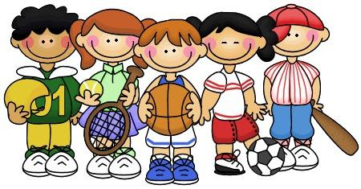
ŠPORTOVÝ KVÍZ
Mgr. Marcela Horanská
ZŠ s MŠ Slovenská ves

Slide 2
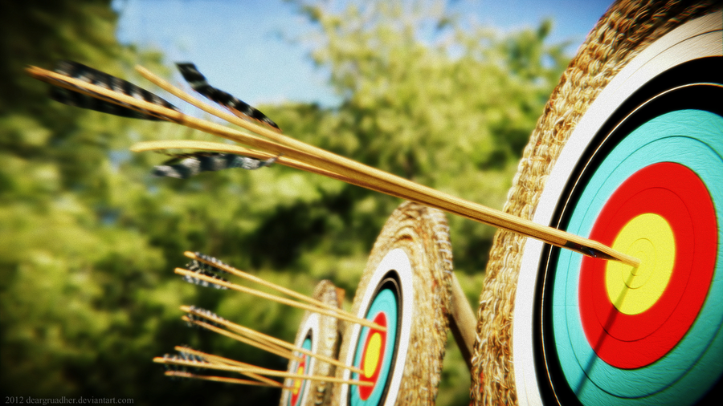
Dvojice – NáJDI, Čo k čomu patrí
Luk
Raketa
Bazén
Voda
Loptička
Šíp

Slide 3
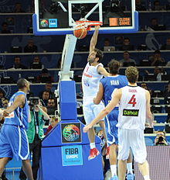
Napíš názov športu

Slide 4
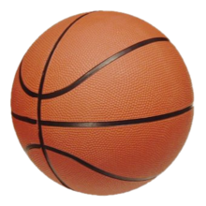
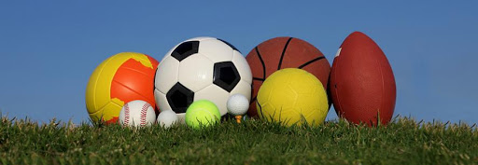
zoraĎ veľkosť lôpt od najmenšej
Tenis
Volejbal
Golf

Slide 5
Napíš mená 5 významných slovenských športovcov

Slide 6
Ďakujem za pozornosť

